Slide 1



Mgr. Pavel Kroupa
Od nejnižší ceny k nejlepší hodnotě aneb inovativní zadávání IT veřejných zakázek
§
Legislativa v pohybu: veřejné zakázky, práce a stavby

Slide 2


Inovativní zadávání IT veřejných zakázek
Mgr. Pavel Kroupa

Slide 3

Co si dnes projdeme?
4. Praktická doporučení
3. Rozhodovací praxe
2. Case study
1. Specifikace a hodnocení

Slide 4
Specifika IT veřejných zakázek
IT není komodita
Dlouhý životní cyklus
Vysoké riziko selhání
Cena řeší „kolik“ a ne „jak“ a s „jakým dopadem“
Informační/kompetenční nerovnováha mezi dodavatelem, zadavatelem a reálným uživatelem

Slide 5
Hodnocení IT veřejných zakázek
KVALITA JAKO DŮLEŽITÉ A LEGITIMNÍ KRITÉRIUM EKONOMICKÉ VÝHODNOSTI
Problémy hodnocení jen na cenu:
vendor lock-in
technologický dluh
nekvalitní architektura
problémy při provozu a rozvoji

Slide 6
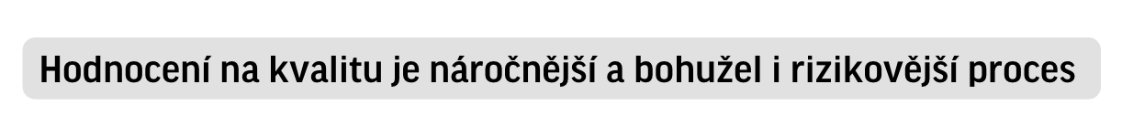
Typické obavy zadavatelů
Hodnocení na kvalitu je náročnější a bohužel i rizikovější proces
„ÚOHS nám to zruší“
„Neobhájíme subjektivní hodnocení“
„Nejsme IT experti a nemáme na to tým“

Slide 7


Case study
Rámcové dohody na vývoj IT systémů MMR
Rámcové dohody: bodyshopping a vývoj IT systémů
Spolupráce s Asociací softwarových agentur z. s. (ASWA)
Návrh kvalitativních kritérií ze strany IT odborníků
Právní ukotvení a precizace procesu

Slide 8
Case study
Rámcové dohody na vývoj IT systémů MMR
Jaká kritéria nakonec byla zvolena?
  Kvalita řešení typové úlohy
  Pohovory s realizačním týmem
  Realizační tým a způsob řízení projektu
  Riziko a jeho řízení
Částečně negativní zkušenost MMR s kritérii: Kvalita řešení typové úlohy a Pohovory s realizačním týmem

Slide 9
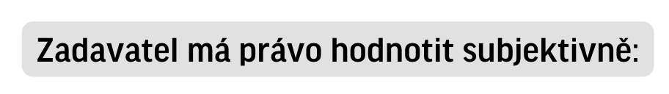
Rozhodovací praxe
Zadavatel má právo hodnotit subjektivně:
předem vymezená kritéria (transparentnost)
srozumitelnost
přezkoumatelnost
Zákon nevyžaduje exaktní, matematické měření a bodování „za každou větu“

Slide 10
Transparentnost
Možnost předvídat, co bude hodnoceno.
Nikoliv nutnost dopředu popsat všechno.
Důraz na:
  transparentnost procesu, ne uniformitu výsledků
  zdůvodnění a práci hodnotící komise

Slide 11
Absurdní požadavky některých dodavatelů
Zadaní musí být jasné pro odborníka, ale ne vyčerpávající popis detailů
Zadání není popisem pro dodavatele, jak dosáhnout nejlepšího hodnocení
Zadavatel nemusí předem popsat, co za něj dostane plný počet bodů

Slide 12
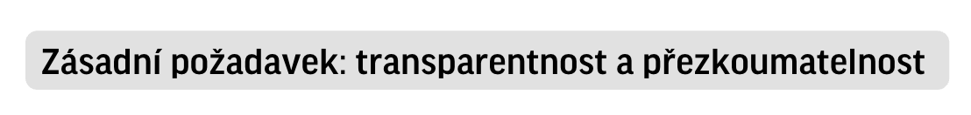
Proces hodnocení
Škálování je přípustné (např. bez nedostatků / drobné nedostatky / zásadní nedostatky)
Přiléhavé věci, vztažené ke konkrétním hodnoceným aspektům a vstupům dodavatele
Hodnocení kvality je založeno na odborném úsudku, není možné ani žádoucí jej plně objektivizovat
Zásadní požadavek: transparentnost a přezkoumatelnost

Slide 13

Rozhodovací praxe ke kritériu „typové úlohy“
Je legitimní, pokud kvalitativní hodnocení spočívající ve zpracování modelového výstupu dodavatele:
  ověřuje obecnou odbornost dodavatele,
  souvisí s předmětem plnění (zde poskytování IT odborných rolí),
  některé informace jsou záměrně otevřené,
  dodavatel má prostor ukázat způsob uvažování, ne „uhodnout správné řešení“.
Přílišná konkrétnost by popřela smysl kvalitativního hodnocení
ÚOHS-S0520/2025/VZ, ÚOHS-S0621/2025/VZ, ÚOHS-R0159/2025/VZ

Slide 14
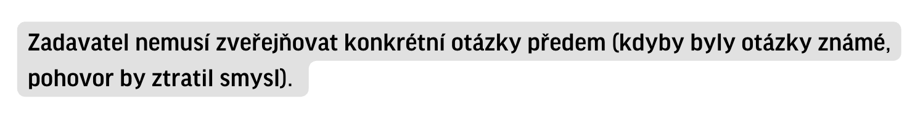
Rozhodovací praxe ke kritériu „pohovor“
Zadavatel nemusí zveřejňovat konkrétní otázky předem (kdyby byly otázky známé, pohovor by ztratil smysl).
Plně postačuje, když:
  zadavatel vymezí okruhy vztahující se k odbornosti členů týmu dodavatele,
  otázky jsou stejné pro srovnatelné členy týmu u všech dodavatelů,
  otázky směřují k ověření předpokladů pro plnění zakázky.
ÚOHS-S0520/2025/VZ, ÚOHS-S0621/2025/VZ, ÚOHS-R0159/2025/VZ

Slide 15
Praktická doporučení
Mít odborníka na předmět zakázky (IT konzultanta)
S jeho pomocí si ujasnit požadavky na předmět zakázky (např. user stories)
Teprve potom formulovat požadavky na dodavatele a hodnotící kritéria – co je pro zadavatele přínosem, co nutností (tedy smluvní/technickou podmínkou)
U každého kritéria si stanovte explicitně:
  předmět hodnocení (objektivní výstup dodavatele),
  účel (vazbu na předmět zakázky),
  hodnocené aspekty (ne vyčerpávající návod na 100 bodů, ale formulace mantinelů),
  zasazení kritéria do kontextu ostatních kritérií (aby i kritéria společně dávala smysl, zaměřovala se na různé aspekty plnění apod.).

Slide 16
Hodnocení
Hodnoťte pouze to, co je stanoveno v zadávací dokumentaci
Dokumentujte nejen formální průběh hodnocení, ale i konkrétní úvahy komise
Identifikujte, které skutečnosti vedly ke zvýšení či snížení bodů, které odůvodňují, že jedna nabídka je lepší než jiná
Postupujte konzistentně napříč všemi nabídkami
Zkontrolujte přezkoumatelnost odůvodnění (nechte třeba přečíst kolegu, jestli pochopí, proč je jedna nabídka lépe hodnocená než jiná)

Slide 17

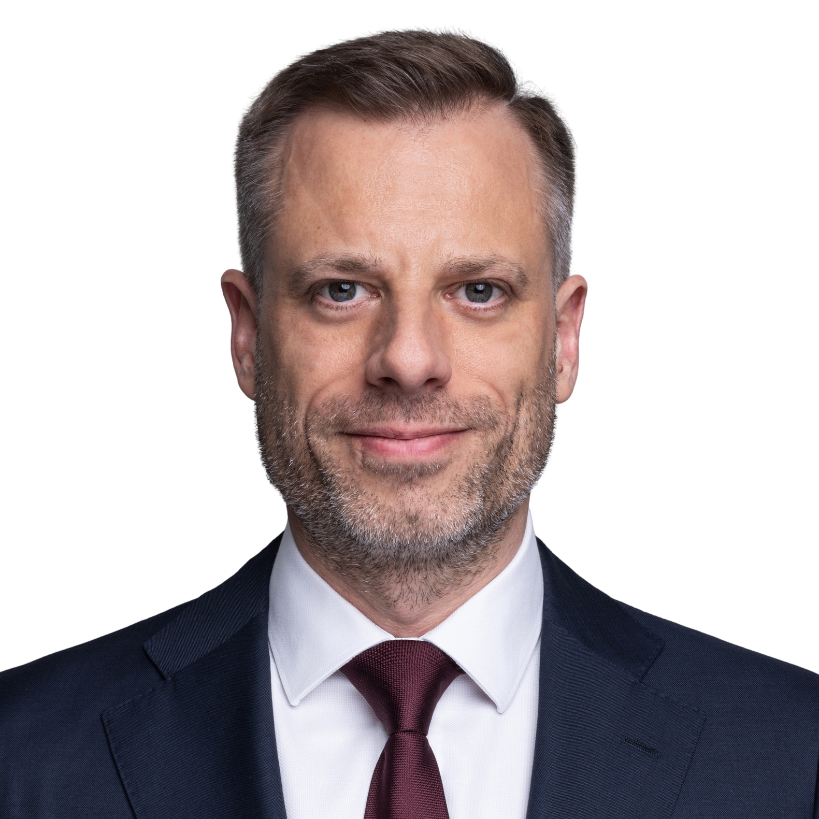



Spojme se pro více novinek
Mgr. Pavel Kroupa
kroupa@kroupalide.cz
+420-777-286-916
www.kroupalide.cz

Slide 18
DĚKUJEME
§
WWW.KONGRESPRAVNIPROSTOR.CZ

